Slide 1
DESIGN INTERIOR II
PERENCANAAN INTERIOR toko
DOSEN : SAKUNDRIA SATYA MURTI WARDHANA SSn. MDes, HDII

Slide 2
Assistensi project individu
Lay out bangunan
Gambar tampak dan potongan bangunan
Rencana perkantoran yang akan di design
Jenis petokoan yang akan di design
Gambaran design yang akan di design (mood board) dan gambar gambar design

Slide 3
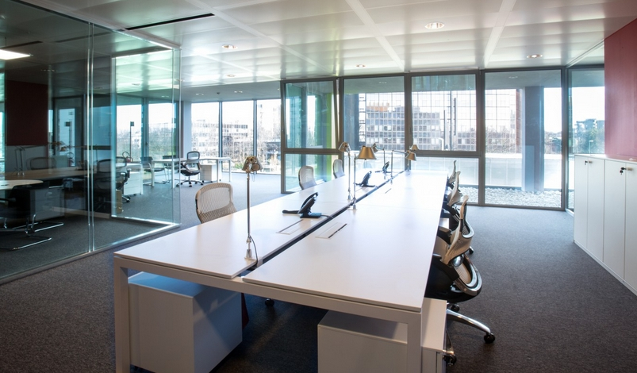

Slide 4
